Slide 1

Gestionar la matrícula
Cuenta Corriente
Faver Herrera Mejia
Consultor
Julio 2026

Slide 2
01 | Overview
02 | Configuraciones
03 | Gestionar la matrícula
04 | Resumen

Slide 3

Overview: Mapa de capacidad de negocio

Slide 4

Overview: Capacidad Operativa Gestión de la Matrícula Financiera y Cargos a Estudiantes
Gestionar los conceptos de configuración de la cuenta corriente
Gestionar los beneficios
Gestionar los planes de pago
Gestionar la matrícula
Gestionar los pagos
Gestionar los documentos de venta
Gestionar la cuenta corriente
Gestionar la generación de transacciones FI

Slide 5
Overview: Gestionar la matrícula
Comprende los procedimientos de configuración de códigos de estatus de inscripción para estimación de cuotas por cargos de matrícula, arancel o pensión.
Comprende la definición de códigos de estatus de ingreso y cursos que determinan la generación de cobros y las condiciones de reembolso.
Se define la asignación de fechas de inicio y fin de vigencia, junto con porcentajes de reembolso, para cada estatus de inscripción.
Validar los resultados de los valores a cobrar por matrícula, arancel o pensión según periodo académico, programa, plan de estudios y registro de cursos.
Permitir actualizar de manera masiva los estatus de inscripción de los estudiantes, aplicando reglas definidas por periodo académico para reflejar cambios como retiros, bajas o modificaciones en la matrícula, realizando recalculo en estos valores.

Slide 6

Overview: Gestionar la matrícula
Todo LAC

Slide 7
Overview: Gestionar la matrícula
Concepto | Descripción
Estado de cuenta | Detalle de transacciones de cargo y pago asentadas en la cuenta del estudiante.
Moroso | Alumno con saldo vencido
Exención | Beca, descuento o condonación.
Contrato | Mecanismo mediante el cual una empresa o tercero asume la deuda parcial o total de un estudiante.
Plan de pagos | Mecanismo automatizado que permite dividir la deuda en un conjunto de parcialidades con nueva fecha de vencimiento, con recargos o sin recargos.
Refinanciamiento | Mecanismo automatizado que permite pactar nuevos convenios sobre la forma de pagar una deuda o plan de pagos que el deudor no ha podido cumplir.
Reglas de cobro | Lista de precios o tarifas.

Slide 8
Definir la configuración de códigos de estatus de inscripción
Gestionar la matrícula

Slide 9
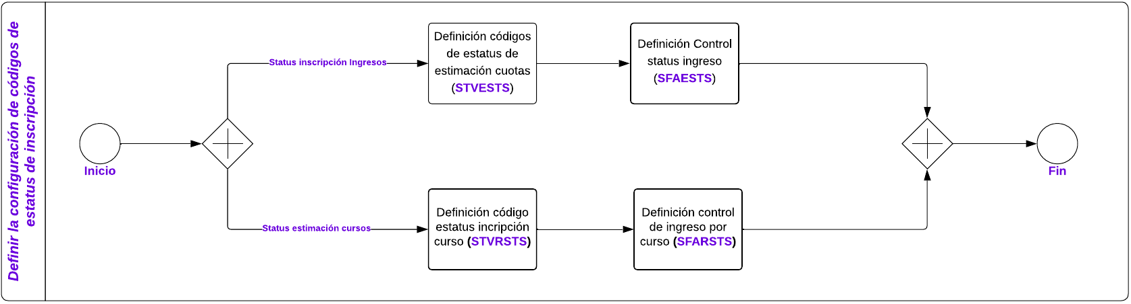
Overview: Gestionar la matrícula

Slide 10
Estatus Inscripción Ingreso
Gestionar la matrícula

Slide 11
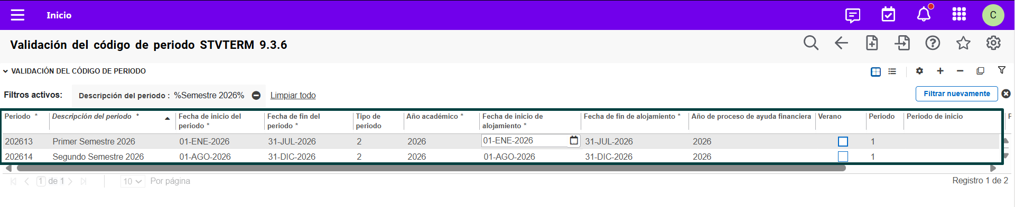
Escenario Previo: STVTERM - Validación del código de periodo
Antes de configurar los Estatus de Inscripción y los Estatus de Cursos, es indispensable validar y configurar correctamente los períodos académicos en la página STVTERM, la correcta configuración de las fechas asociadas a cada período garantiza el funcionamiento adecuado de los procesos asociados en las páginas administrativas: STVESTS - SFAESTS - STVRSTS – SFARSTS.

Slide 12
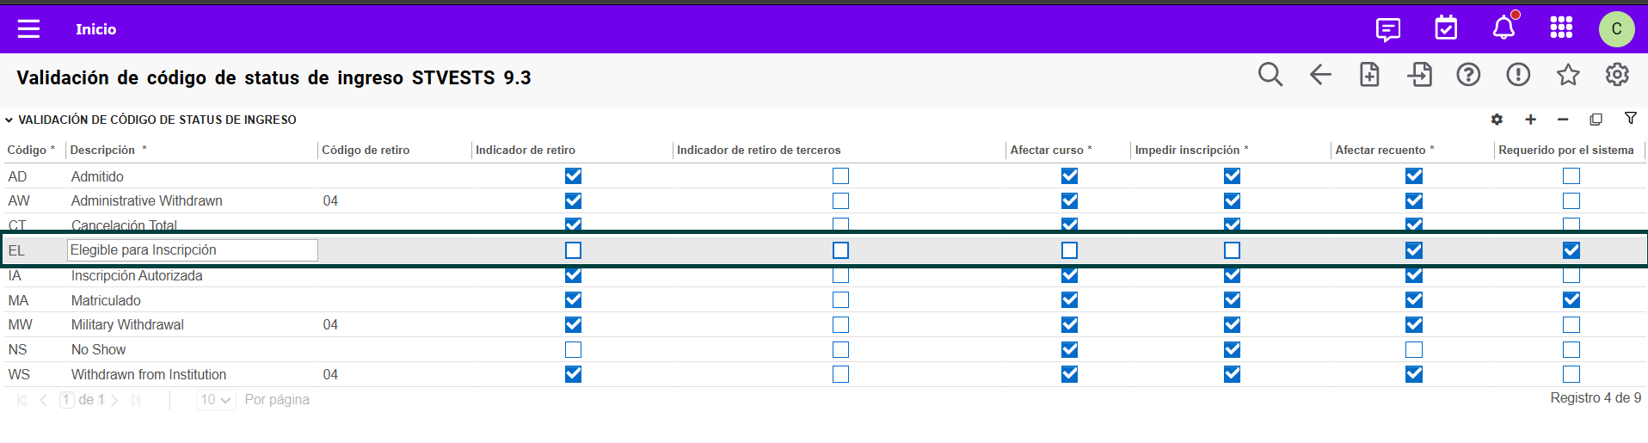
Configuraciones: STVESTS - Validación del código del estatus de ingreso
Utilice la página de Validación de Códigos de Estado de Inscripción (STVESTS) para administrar los códigos de estado de inscripción, como Retirado, Elegible para Inscribirse , Preinscrito, entre otros.
Varias páginas y procesos utilizan esta configuración para validar los códigos de estado de inscripción. La creación o actualización de estos códigos solo puede realizarse desde la página STVESTS.

Slide 13
Configuraciones: STVESTS - Validación del código del estatus de ingreso

Slide 14
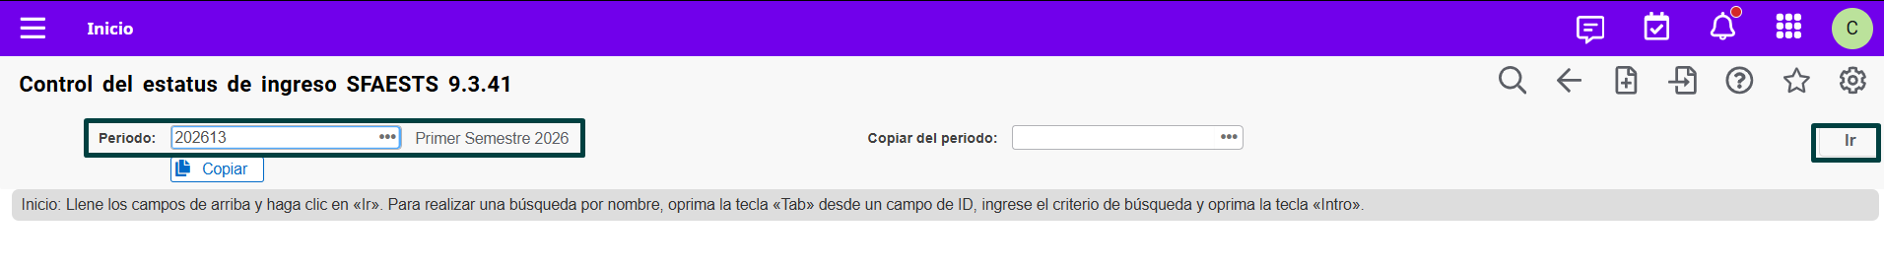


Configuraciones: SFAESTS - Control del estatus de ingreso
1. Ingresar el Periodo Académico para el cual se definirán las fechas de los estatus.
2. Presionar el botón ‘Ir’.
La página Control del Estado de Inscripción (SFAESTS) proporciona las reglas asociadas con el estado de un estudiante.

Slide 15
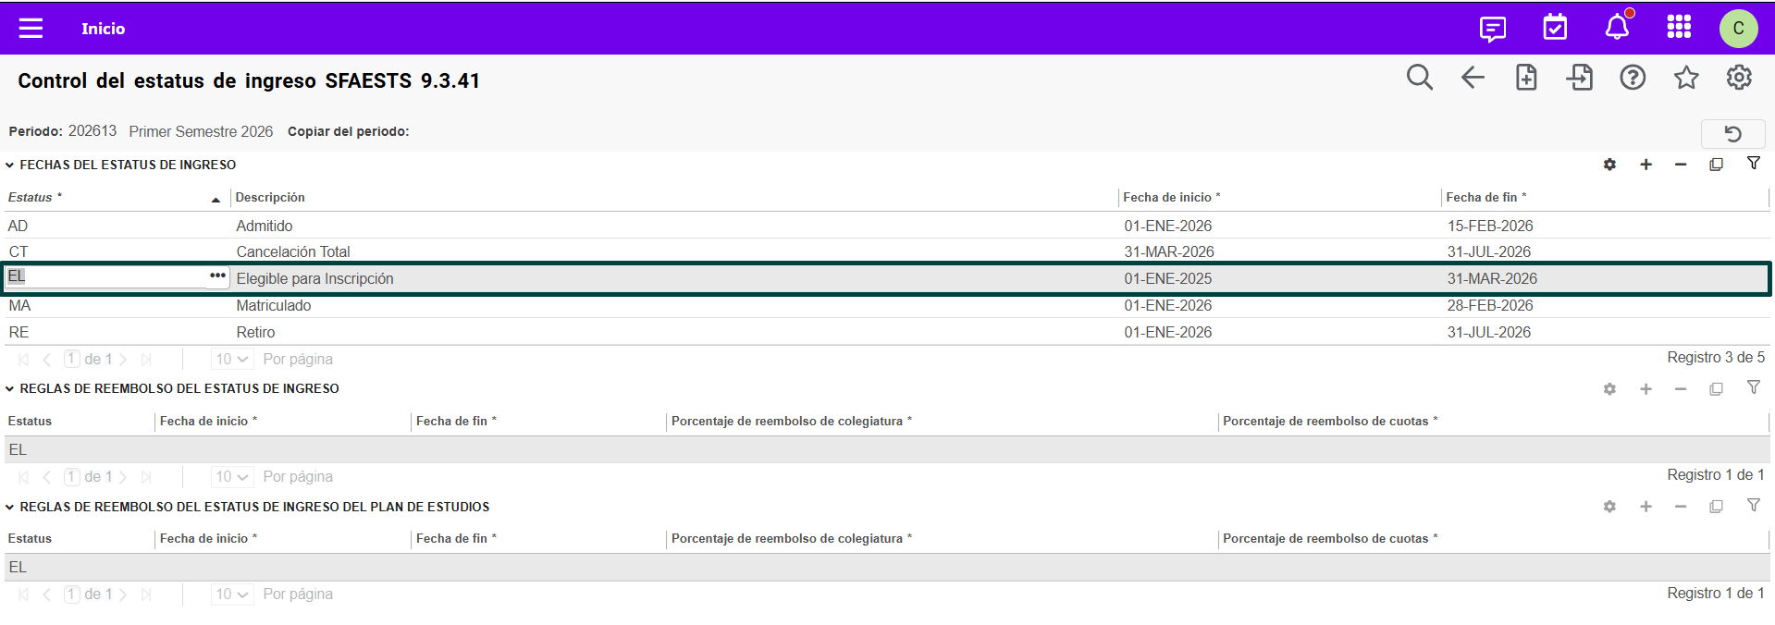

Configuraciones: SFAESTS - Control del estatus de ingreso
3. Los valores de estado son definidos por el usuario, con la excepción del estado EL - Elegible para registrarse, que debe utilizarse como valor predeterminado para la inscripción. Aunque es obligatorio usar el estado EL, la política de su institución puede definir sus atributos.
Antes de ingresar datos en esta página, debe ingresar los códigos de estado en la página validación del Código de Estado de Inscripción STVESTS. Mientras que la página de validación abarca varios períodos de tiempo, la página Control del Estado de Inscripción SFAESTS es específica para un período académico.

Slide 16
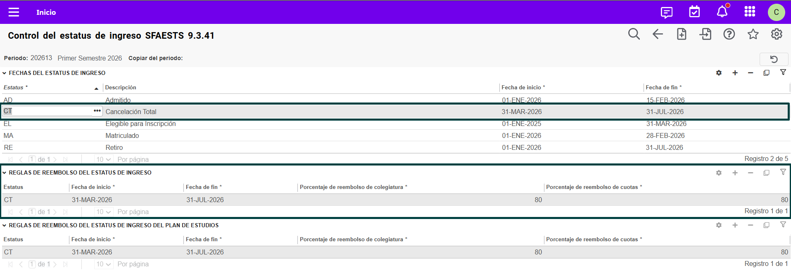


Configuraciones: SFAESTS - Control del estatus de ingreso
4. Reglas de Reembolso del Estatus de Ingreso:
Use esta sección de la página para asociar la regla del estado de inscripción del registro que se encuentra en la sección uno: Fechas del Estado de Inscripción con los porcentajes de reembolso de matrícula y cuotas.
5. Los registros de esta sección son registros secundarios de los registros de la sección Fechas del Estado de Inscripción:
Estado: Código del estatus.
Fecha de inicio: Fecha de inicio en la que la regla de reembolso del Estatus de Ingreso.
Fecha de fin: Fecha de finalización en la que la regla de reembolso por Estatus de Ingreso está en uso.
Porcentaje de reembolso de matrícula: Porcentaje que los códigos asociados a la categoría TUI serán reembolsados por la regla.
Porcentaje de reembolso de cuotas: Porcentaje que los códigos asociados a la categoría FEE (cuotas) serán reembolsado por la regla.

Slide 17
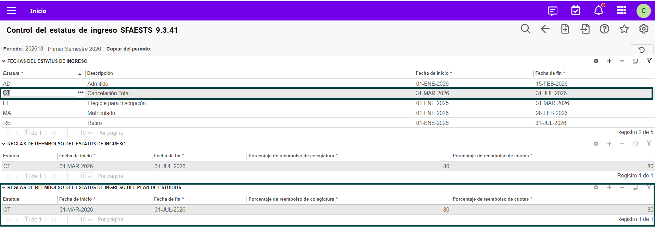

Configuraciones: SFAESTS - Control del estatus de ingreso
6. Reglas de Reembolso del Estatus de Ingreso del Plan de Estudios:
Use esta sección para asociar fechas de reembolso del Estatus por Plan de estudios, con los porcentajes de reembolso de matrícula y cuotas.
Estado: Código del estatus.
Fecha de inicio: Fecha de inicio en la que la regla de reembolso por plan de estudios aplica.
Fecha de fin: Fecha de finalización en la que la regla de reembolso por plan de estudios está en uso.
Porcentaje de reembolso de matrícula: Porcentaje que los códigos asociados a la categoría TUI serán reembolsados por la regla.
Porcentaje de reembolso de cuotas: Porcentaje que los códigos asociados a la categoría FEE (cuotas) serán reembolsado por la regla.

Slide 18
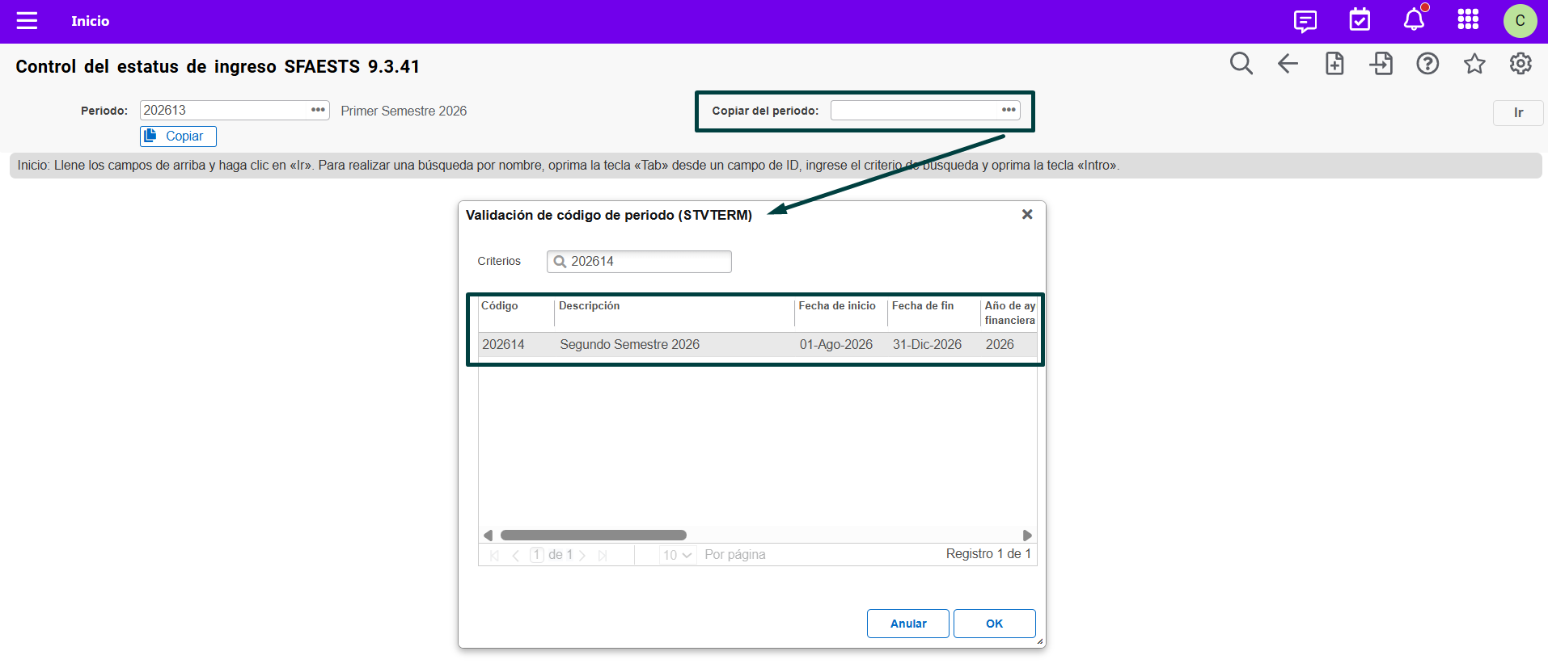
Configuraciones: SFAESTS - Control del estatus de ingreso
Por medio del campo ‘Copiar del periodo’, se puede copiar la configuración del período que se ingrese en dicho campo a otro período, con lo cual solo deberá modificar las fechas que correspondan al nuevo período en cada uno de los estatus.

Slide 19
Estatus estimación cursos
Gestionar la matrícula

Slide 20
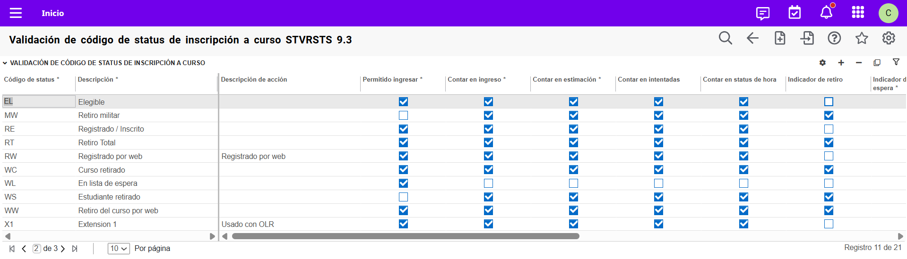
Configuraciones: STVRSTS - Validación del código de estatus de la inscripción a curso
Use la página STVRSTS para crear, actualizar, insertar y eliminar códigos de estado de inscripción de cursos, tales como Elegible, Retiro, Inscrito, En lista de espera, entre otros, otras páginas utilizan esta página para validar los estados de inscripción de los cursos, puede configurar las casillas de verificación para determinar qué permiten los distintos códigos de estado.

Slide 21
Configuraciones: STVRSTS - Validación del código de estatus de la inscripción a curso

Slide 22
Configuraciones: STVRSTS - Validación del código de estatus de la inscripción a curso

Slide 23
Configuraciones: STVRSTS - Validación del código de estatus de la inscripción a curso

Slide 24
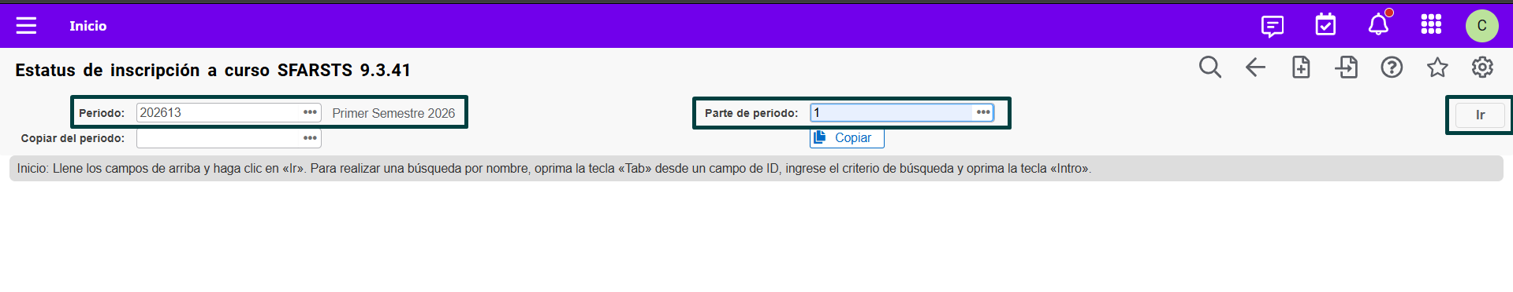
Configuraciones: SFARSTS - Estatus de inscripción a curso
Se requiere configurar SFARSTS, página administrativa donde se establecen los estatus de inscripción de los cursos que estarían habilitados para su asignación en un periodo académico determinado. Para ello se debe:
1. Ingresar el Periodo Académico para el cual se definirán las fechas de los estatus de inscripción de cursos
2. Ingresar la parte de período en el cual están programadas las asignaturas para su inscripción. Se deben configurar los estatus para cada parte de período que esté habilitada en la página SOATERM para el período
3. Presionar el botón ‘Ir’.

Slide 25
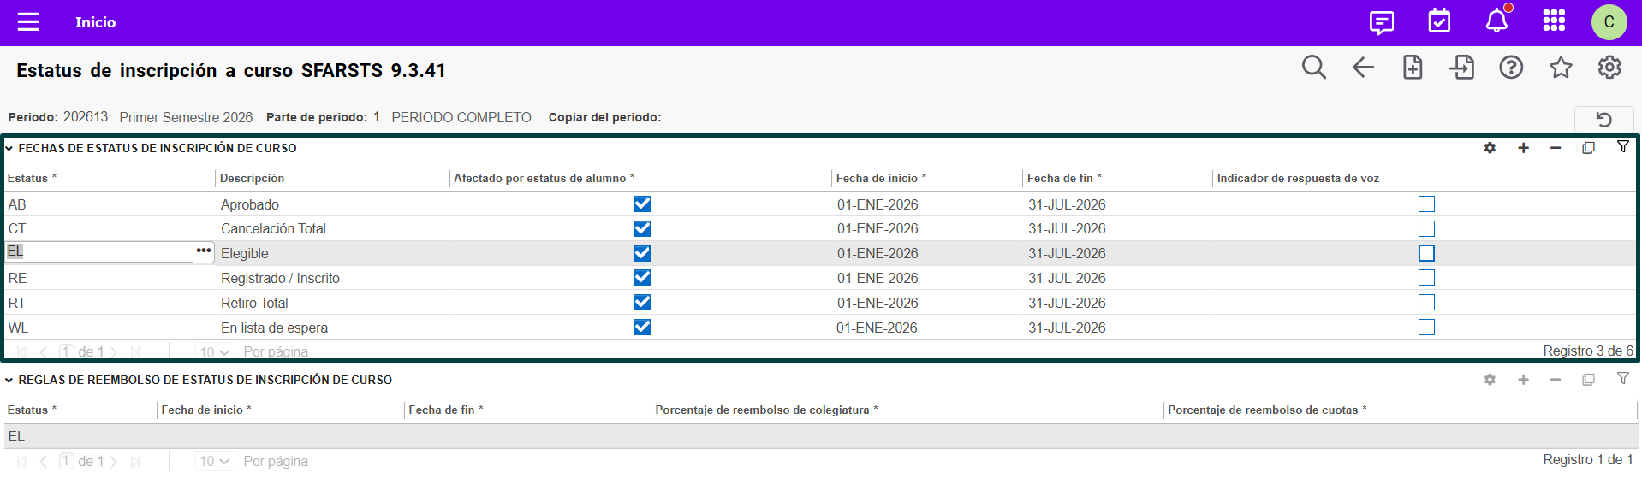
Configuraciones: SFARSTS - Estatus de inscripción a curso
Antes de ingresar los datos en esta página, los códigos de estado deben haberse ingresado en la página Validación del código de estatus de la inscripción a curso STVRSTS. Mientras que la página de validación abarca varios períodos de tiempo, la página Estatus de inscripción a curso SFARSTS es específica para una parte de período académico.
Esto le permite modificar la información del estado de un período al siguiente. También tenga en cuenta que existe un vínculo entre el estatus de inscripción y el estatus del curso del estudiante. Cuando existe un estado de inscripción que afecta el estado del curso (la casilla Afectado por el estado del estudiante está seleccionada), ese estado, junto con sus atributos, debe incluirse en esta página.

Slide 26
Configuraciones: SFARSTS - Estatus de inscripción a curso
Campos:
Estado: Código y descripción del estado de registro de cursos.
Afectado por el estado del estudiante: Casilla que se utiliza para indicar que existe un estado de inscripción que afecta el estado de registro del curso. Ese estado, junto con sus atributos, debe incluirse en esta página.
Fecha de inicio: Fecha de inicio en la que la regla del estado de registro de cursos está en uso.
Fecha de fin: Fecha de finalización en la que la regla del estado de registro de cursos está en uso.
Indicador de respuesta de voz: Casilla que se utiliza para indicar que el código asociado de estado de registro de cursos se usa en el registro por respuesta de voz como código de baja.

Slide 27
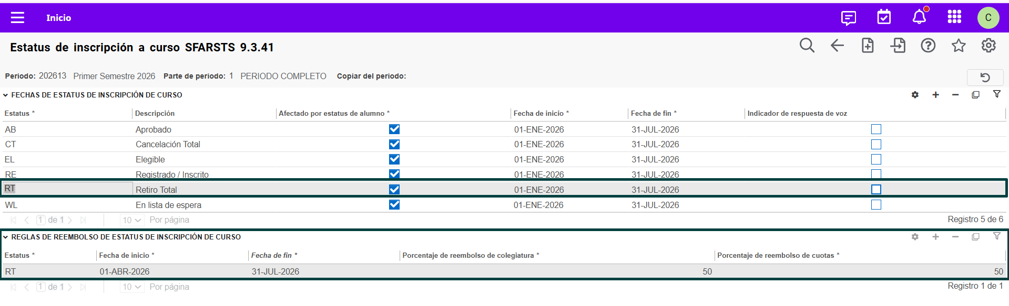
Configuraciones: SFARSTS - Estatus de inscripción a curso
Reglas de reembolso del estatus de inscripción de cursos:
Use esta sección de la página para asociar la regla del estatus de inscripción de cursos, debe indicar las Fechas con los porcentajes de reembolso de matrícula y cuotas. Los registros de esta sección son registros secundarios de los registros de la sección Fechas del estado de registro de cursos.
Estado: Código del estado de registro de cursos.
Fecha de inicio: Fecha de inicio en la que la regla del estado de registro de cursos está en uso.
Fecha de fin: Fecha de finalización en la que la regla del estado de registro de cursos está en uso.
Porcentaje de reembolso de matrícula: Porcentaje de matrícula reembolsado por la regla.
Porcentaje de reembolso de cuotas: Porcentaje de cuotas reembolsado por la regla.

Slide 28
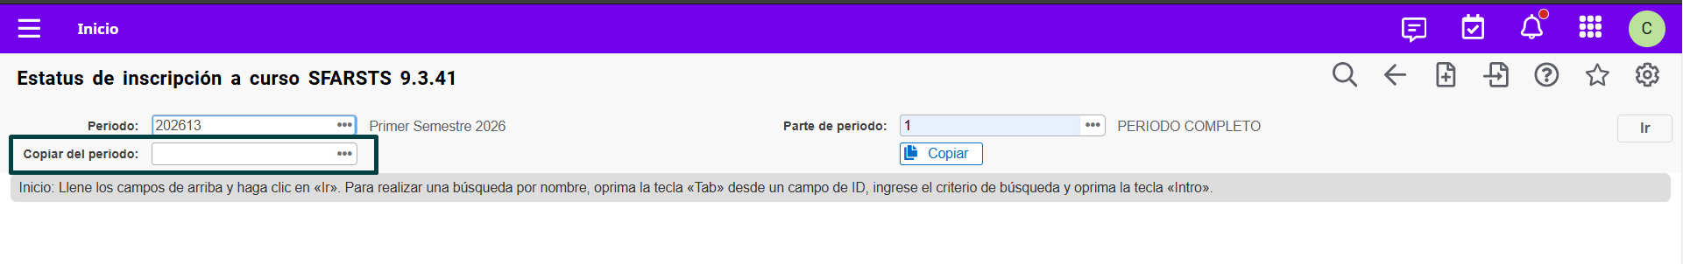
Configuraciones: SFARSTS - Estatus de inscripción a curso
Por medio del campo ‘Copiar del periodo’, se puede copiar la configuración del período que se ingrese en dicho campo a la combinación período-parte de período que se está configurando. De esta manera solo deberá modificar las fechas que correspondan al nuevo período en cada uno de los estatus.
Solo podrá efectuarse la copia si la parte de período es la misma en ambos (origen y destino).

Slide 29
Definir la estimación de cuotas de inscripción por Estatus
Gestionar la matrícula

Slide 30
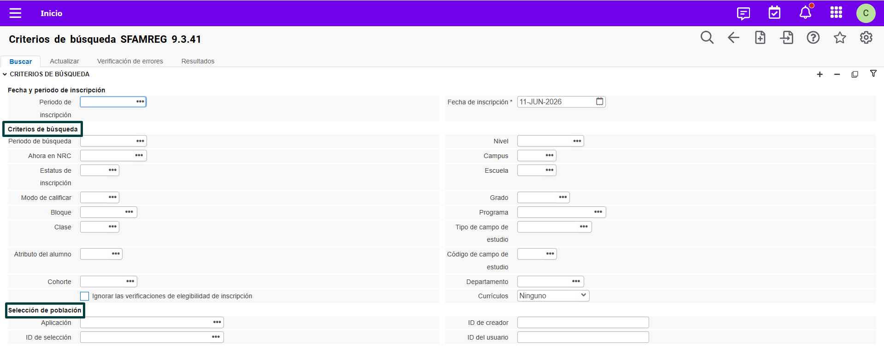
Operación: SFAMREG - Asignar código de estatus de forma masiva a los alumnos
Use esta página para procesar la entrada masiva de registros de Estatus de inscripción en SFAREGS.
Puede buscar, realizar actualizaciones y luego ver los resultados. Si no se ingresa ningún criterio de búsqueda, la ventana de Resultados no mostrará ningún registro. Puede utilizar para este proceso una selección de población para seleccionar el grupo de estudiantes que se procesará.

Slide 31
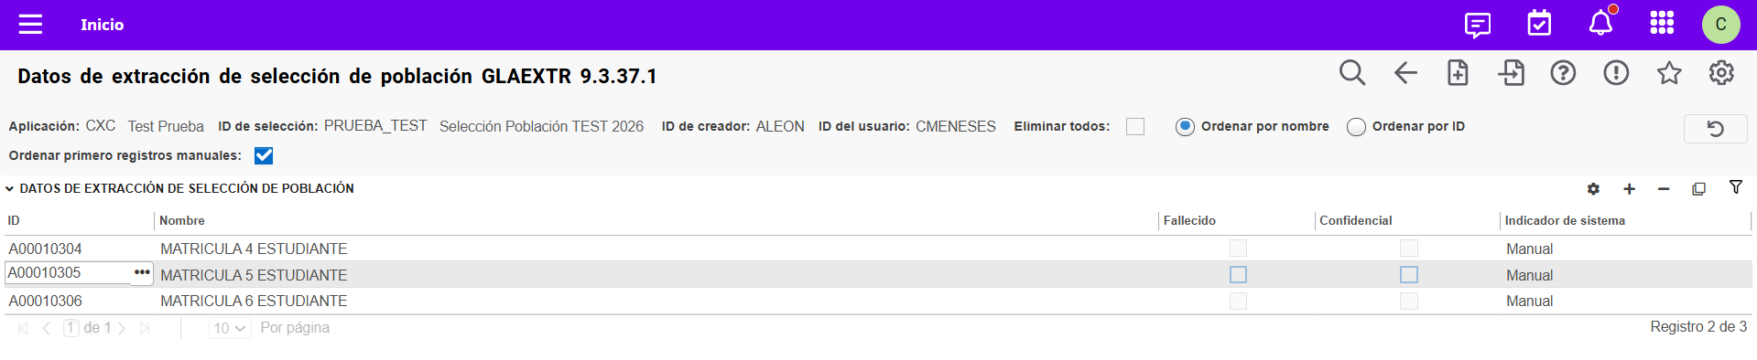
Escenario Previo: GLAEXTR -Datos de extracción de selección de población
Como parte de los escenarios previos al proceso SFAMREG - Asignar código de estatus estimación de cuotas, es necesario realizar la selección de población en GLAEXTR.
Se cargan los ID´s de los estudiantes, esta selección permite identificar de manera precisa a la población que será considerada en la estimación, asegurando que únicamente se incluyan los estudiantes que cumplen con la condición requerida para continuar con el proceso.

Slide 32
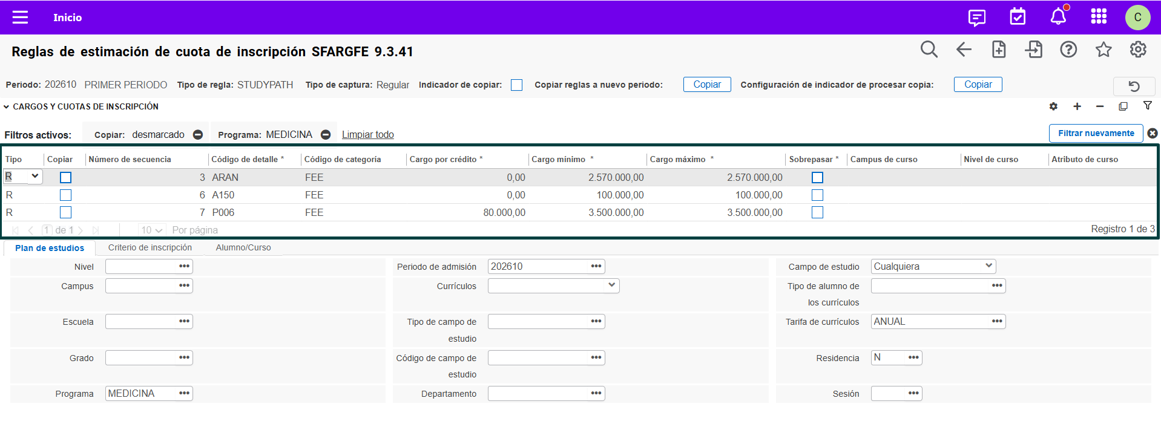
Escenario Previo: SFARGFE - Reglas de estimación de cuota de inscripción
Previamente en SFARGFE se deben registrar las reglas que se utilizará para determinar la estimación de cuotas de inscripción. Esta configuración es indispensable, ya que define los criterios bajo los cuales se realizará el cálculo o asignación de cuotas de inscripción.

Slide 33
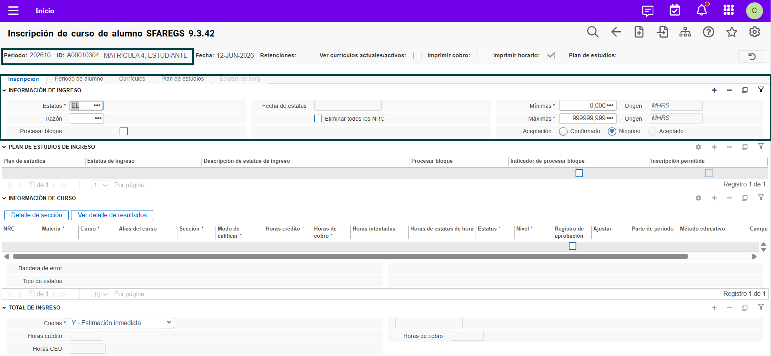
Operación: SFAREGS - Inscripción de curso de alumno
Se visualiza que no hay registros previos en SFAREGS.

Slide 34
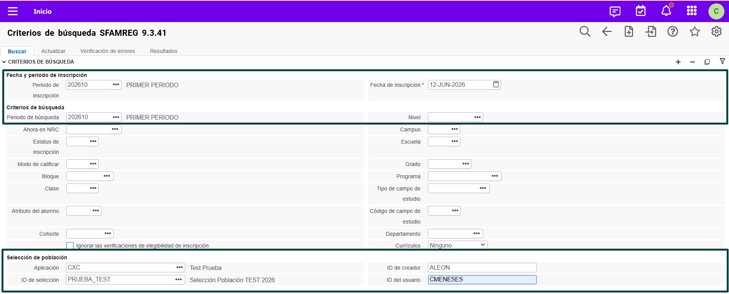
Proceso: SFAMREG - Asignar código de estatus de forma masiva a los alumnos
1. Se ingresa el Periodo correspondiente a la estimación de cuotas.
2. Se ingresan los datos correspondientes a la selección de población previamente creada en GLAEXTR.

Slide 35
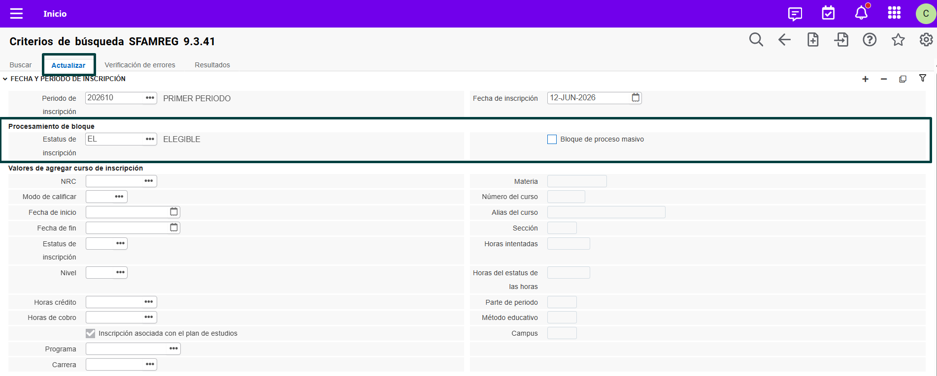
Proceso: SFAMREG - Asignar código de estatus de forma masiva a los alumnos
3. Se dirige a la pestaña Actualizar.
4. En Procesamiento de Bloque se toma el Estatus de Inscripción la opción EL – Elegible.

Slide 36
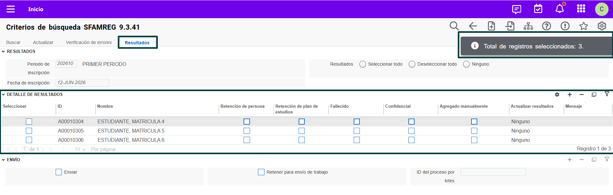

Proceso: SFAMREG - Asignar código de estatus de forma masiva a los alumnos
5. Se dirige a la pestaña Resultados.
6. Se evidencia la carga de los ID´s ingresados en la selección de población.
7. Se visualiza la notificación de la carga correcta de los registros.

Slide 37
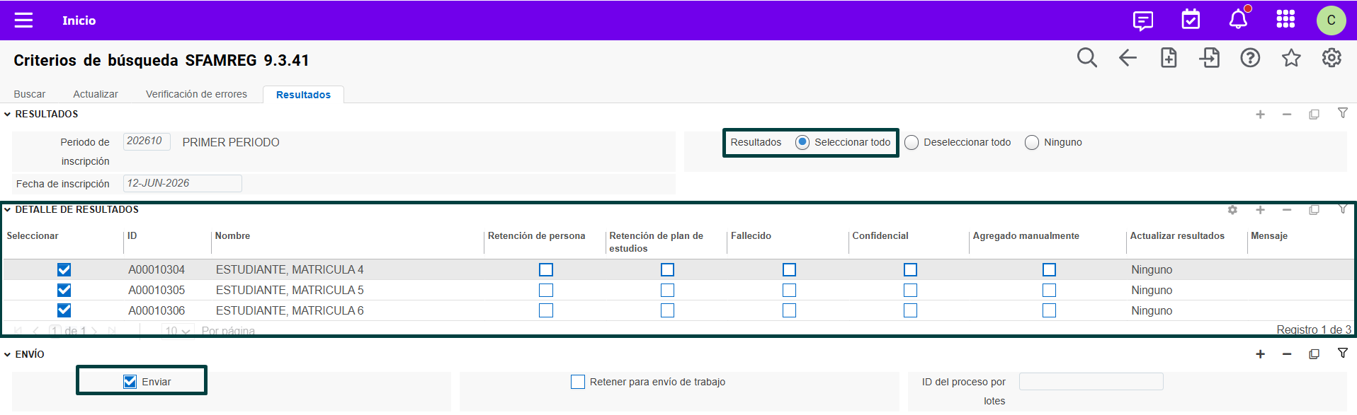




Proceso: SFAMREG - Asignar código de estatus de forma masiva a los alumnos
8. Se marca la opción Seleccionar todo.
10. Se marca la opción Enviar
9. Se valida el Check en la lista de ID´s.
11. Se da clic en Guardar.

Slide 38
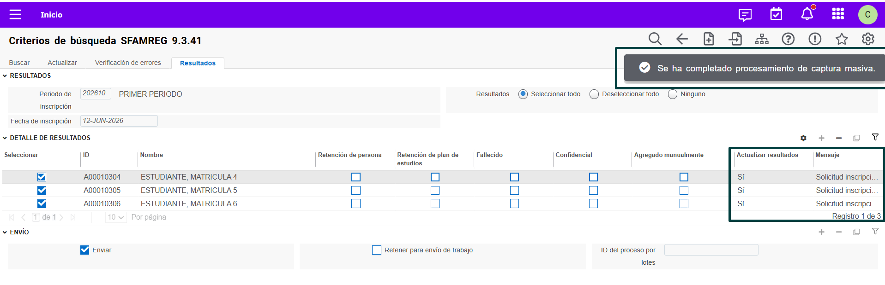


Proceso: SFAMREG - Asignar código de estatus de forma masiva a los alumnos
12. Se evidencia que el proceso se ejecuta correctamente.
13. Se visualiza en las columnas:
Actualizar resultados: Sí
Mensaje: Solicitud inscripción procesada con éxito

Slide 39
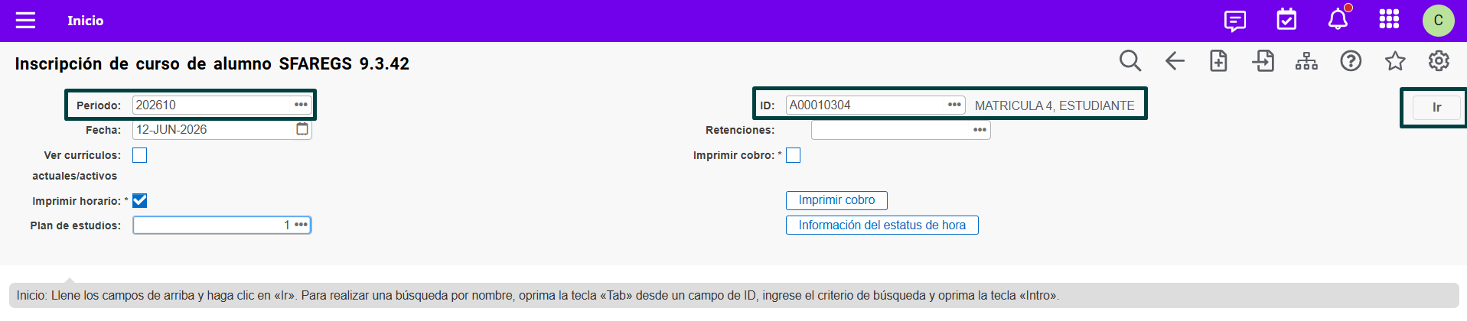
Proceso: SFAREGS - Inscripción de curso de alumno
1. Se ingresa Periodo correspondiente.
3. Dar clic en IR
2. Se ingresa ID a validar.

Slide 40
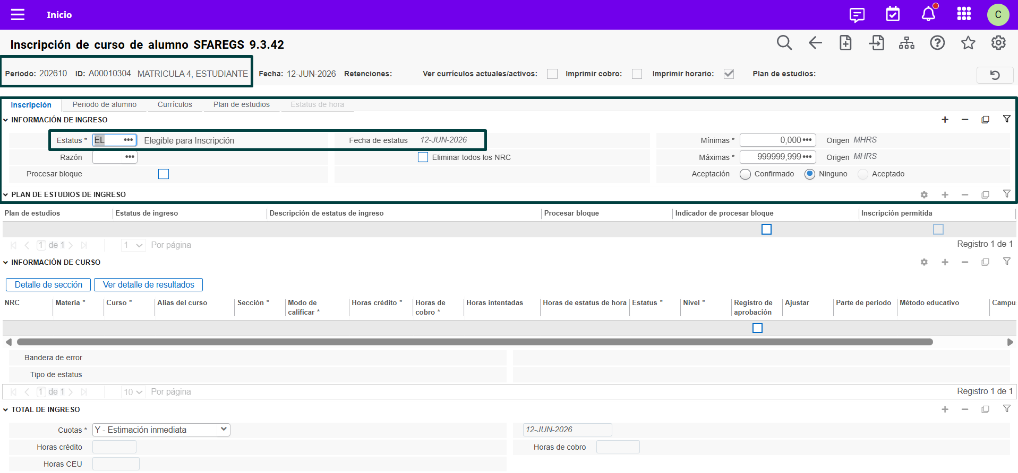
Proceso: SFAREGS - Inscripción de curso de alumno
4. Cuando se ingresa a SFAREGS, se visualiza el registro Estatus: EL en el bloque Inscripción de manera correcta.
5. Dar clic en Bloque siguiente.

Slide 41
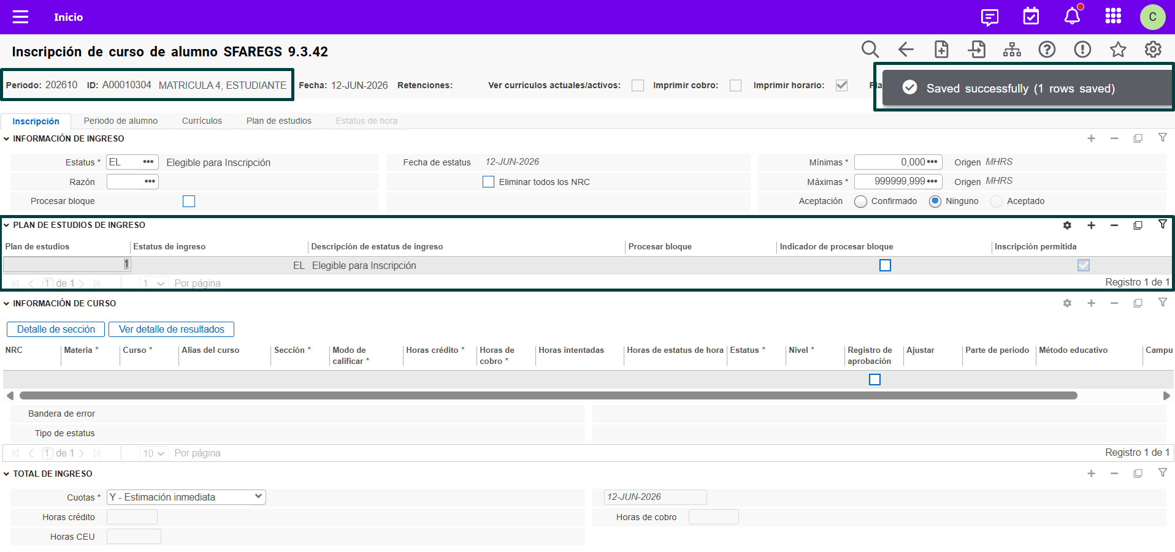
Proceso: SFAREGS - Inscripción de curso de alumno
6. Se ingresa el plan de estudios.
7. Se da clic en Guardar o F10.
8. Se evidencia registro correcto.

Slide 42
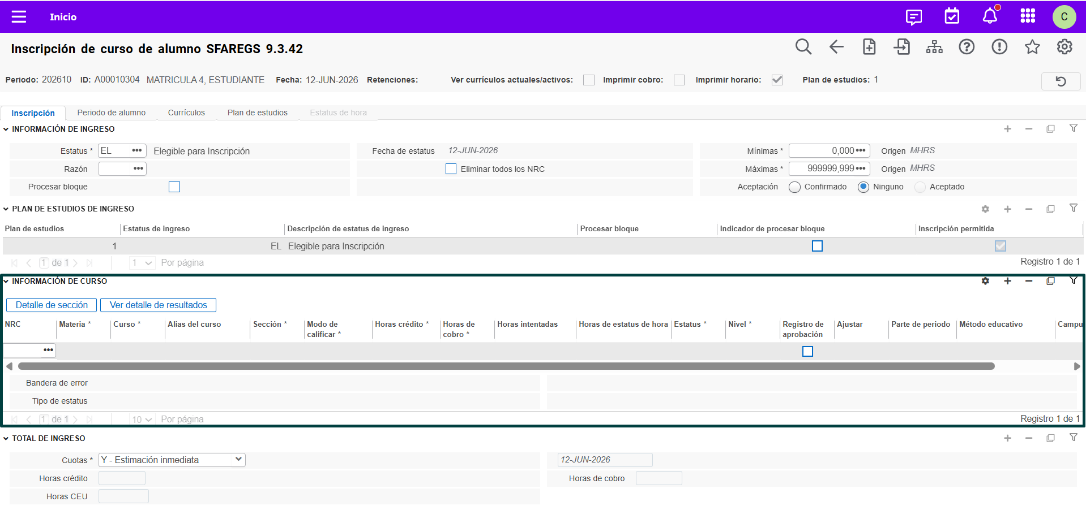
Proceso: SFAREGS - Inscripción de curso de alumno
9. Se ubica en el bloque Información de curso.
10. Se da clic en Guardar o F10.

Slide 43
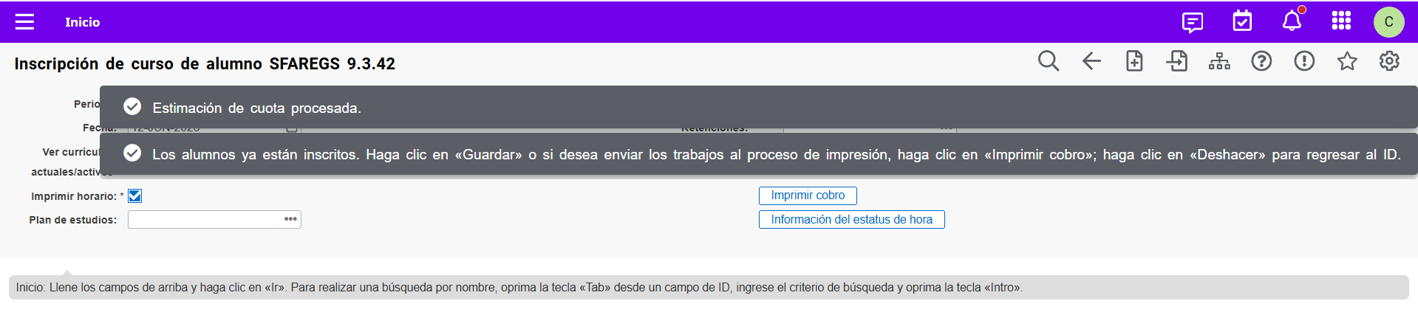
Proceso: SFAREGS - Inscripción de curso de alumno
11. Se evidencia la estimación de cuota procesada.

Slide 44
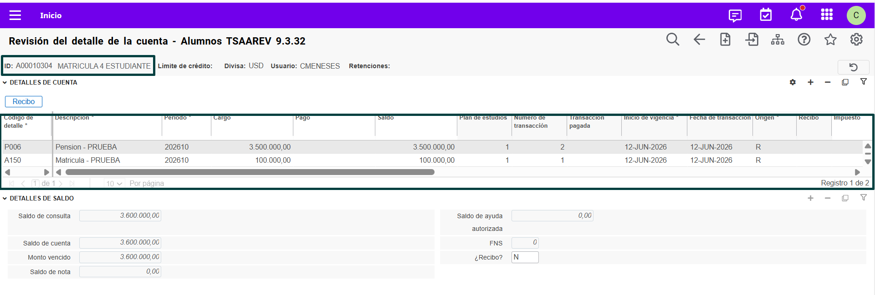
Resultado : TSAAREV - Revisión del detalle de la cuenta - Alumnos
Se evidencia en TSAAREV el registro correcto de los concepto de estimación de cuota.

Slide 45
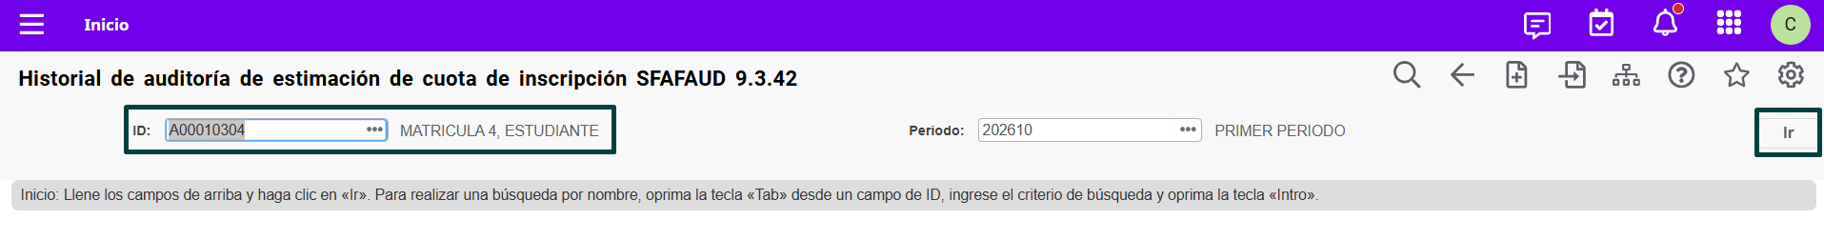
Resultado : SFAFAUD - Historial de auditoría de estimación de cuota de inscripción
En SFAFAUD puede revisar cómo se calcularon y aplicaron los cobros a un estudiante en un período académico.
1. Se ingresa ID a validar.
2. Dar clic en IR

Slide 46
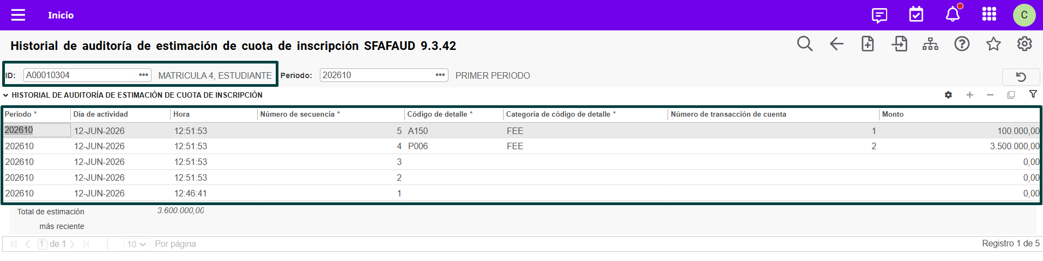
Resultado : SFAFAUD - Historial de auditoría de estimación de cuota de inscripción
3. Se visualiza el historial de auditoria de estimación de cuota de inscripción.
4. Indicar Bloque Siguiente.

Slide 47
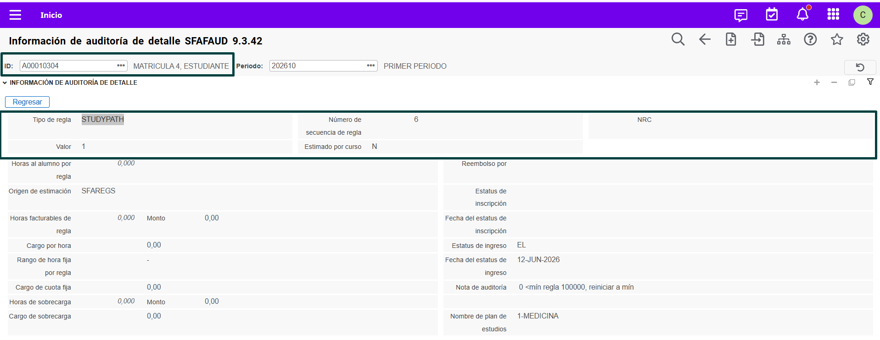
Resultado : SFAFAUD - Historial de auditoría de estimación de cuota de inscripción
5. Se visualiza el historial de auditoria de estimación de cuota de inscripción a detalle.

Slide 48
Definir la estimación de cuotas de inscripción por NRC
Gestionar la matrícula

Slide 49
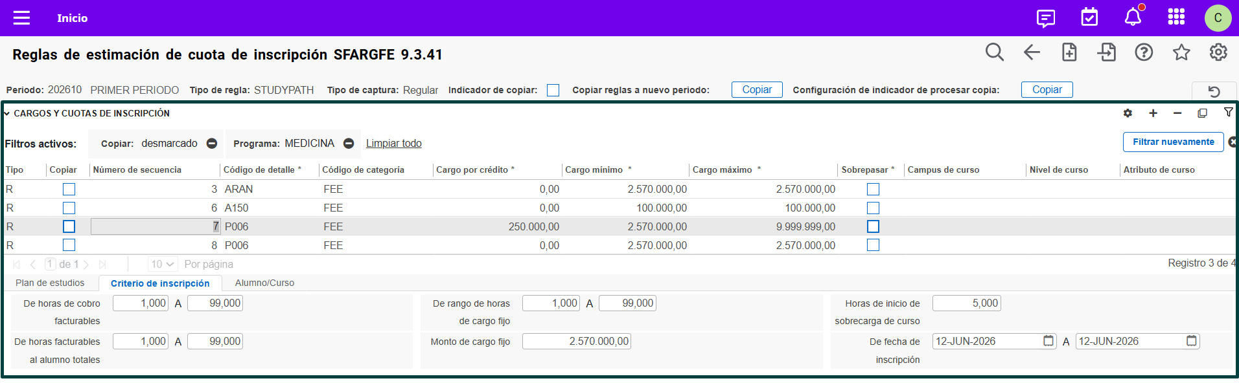
Escenario Previo: SFARGFE - Reglas de estimación de cuota de inscripción
Previamente en SFARGFE se deben registrar las reglas que se utilizará para determinar la estimación de cuotas de inscripción por NRC. Esta configuración es indispensable, ya que define los criterios bajo los cuales se realizará el cálculo o asignación de cuotas de inscripción.

Slide 50
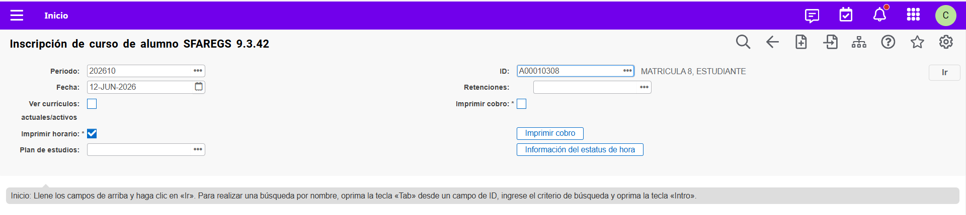
Proceso: SFAREGS - Inscripción de curso de alumno
1. Se ingresa Periodo correspondiente.
3. Dar clic en IR
2. Se ingresa ID a validar.

Slide 51
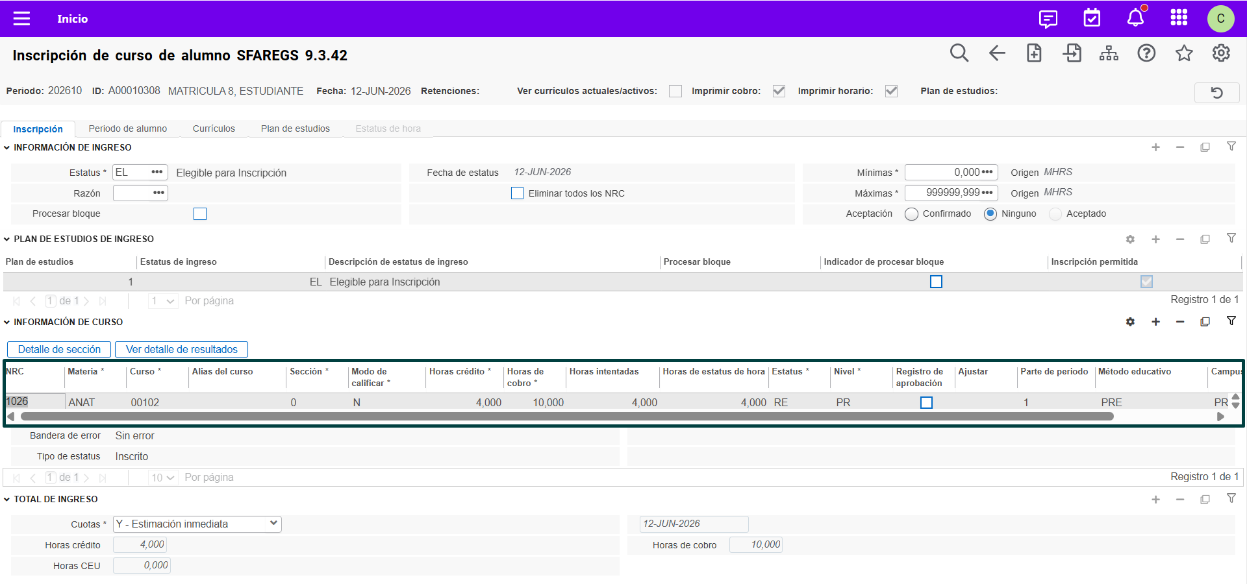
Proceso: SFAREGS - Inscripción de curso de alumno
4. Se insertan los NRC correspondientes al ID´s a procesar.
5. Se da clic en Guardar o F10.

Slide 52
Proceso: SFAREGS - Inscripción de curso de alumno
6. Se evidencia la estimación de cuota procesada.

Slide 53
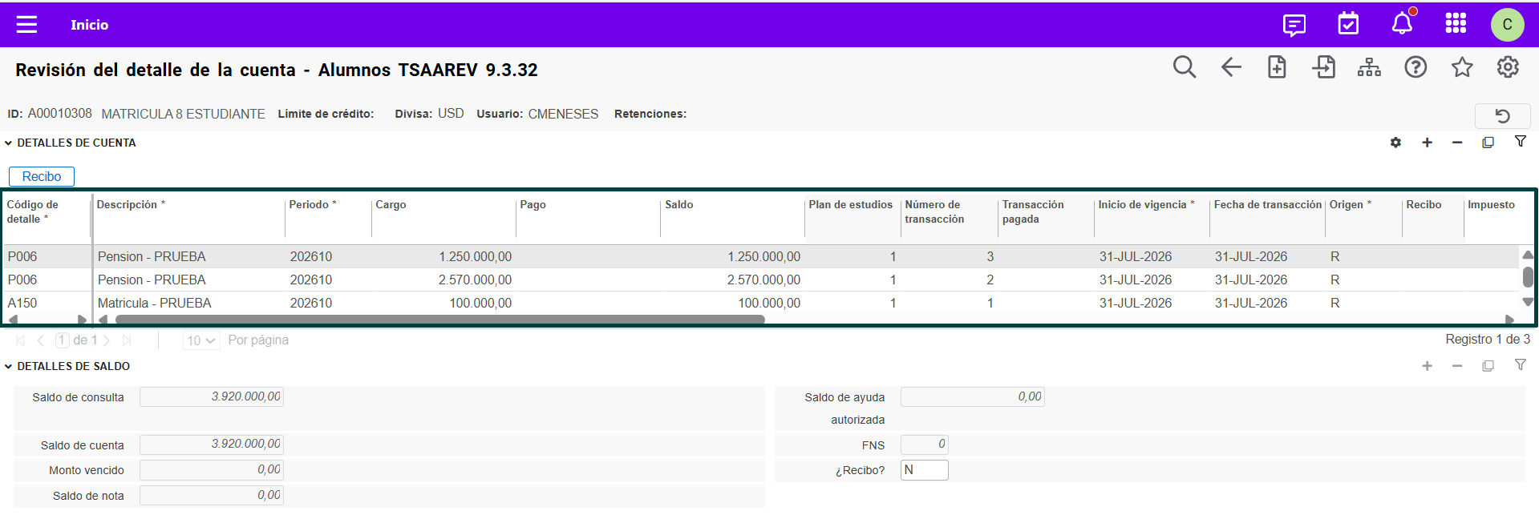
Resultado : TSAAREV - Revisión del detalle de la cuenta - Alumnos
Se evidencia en TSAAREV el registro correcto de los concepto de estimación de cuota por NRC.

Slide 54
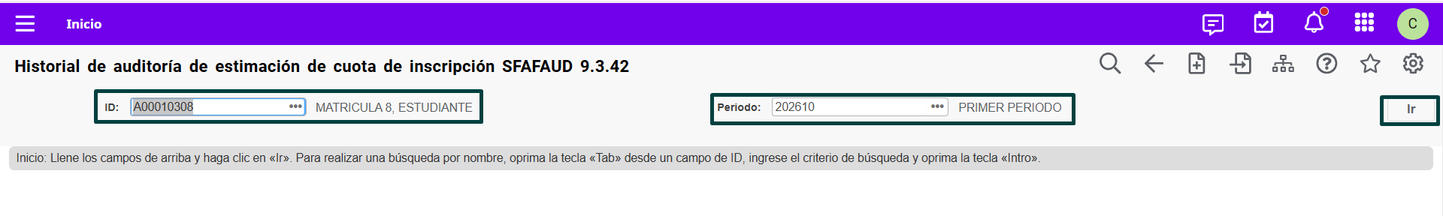
Resultado : SFAFAUD - Historial de auditoría de estimación de cuota de inscripción
En SFAFAUD puede revisar cómo se calcularon y aplicaron los cobros a un estudiante en un período académico.
1. Se ingresa ID a validar.
2. Dar clic en IR

Slide 55
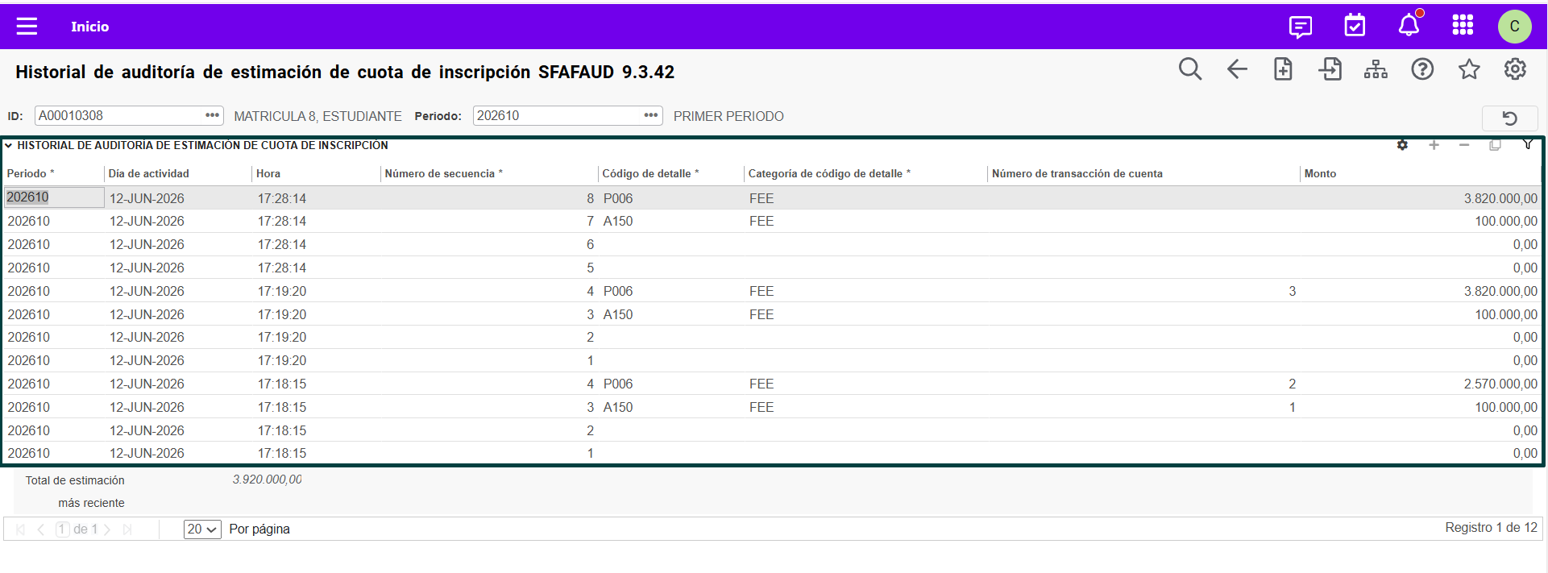
Resultado : SFAFAUD - Historial de auditoría de estimación de cuota de inscripción
3. Se visualiza el historial de auditoria de estimación de cuota de inscripción.
4. Indicar Bloque Siguiente.

Slide 56
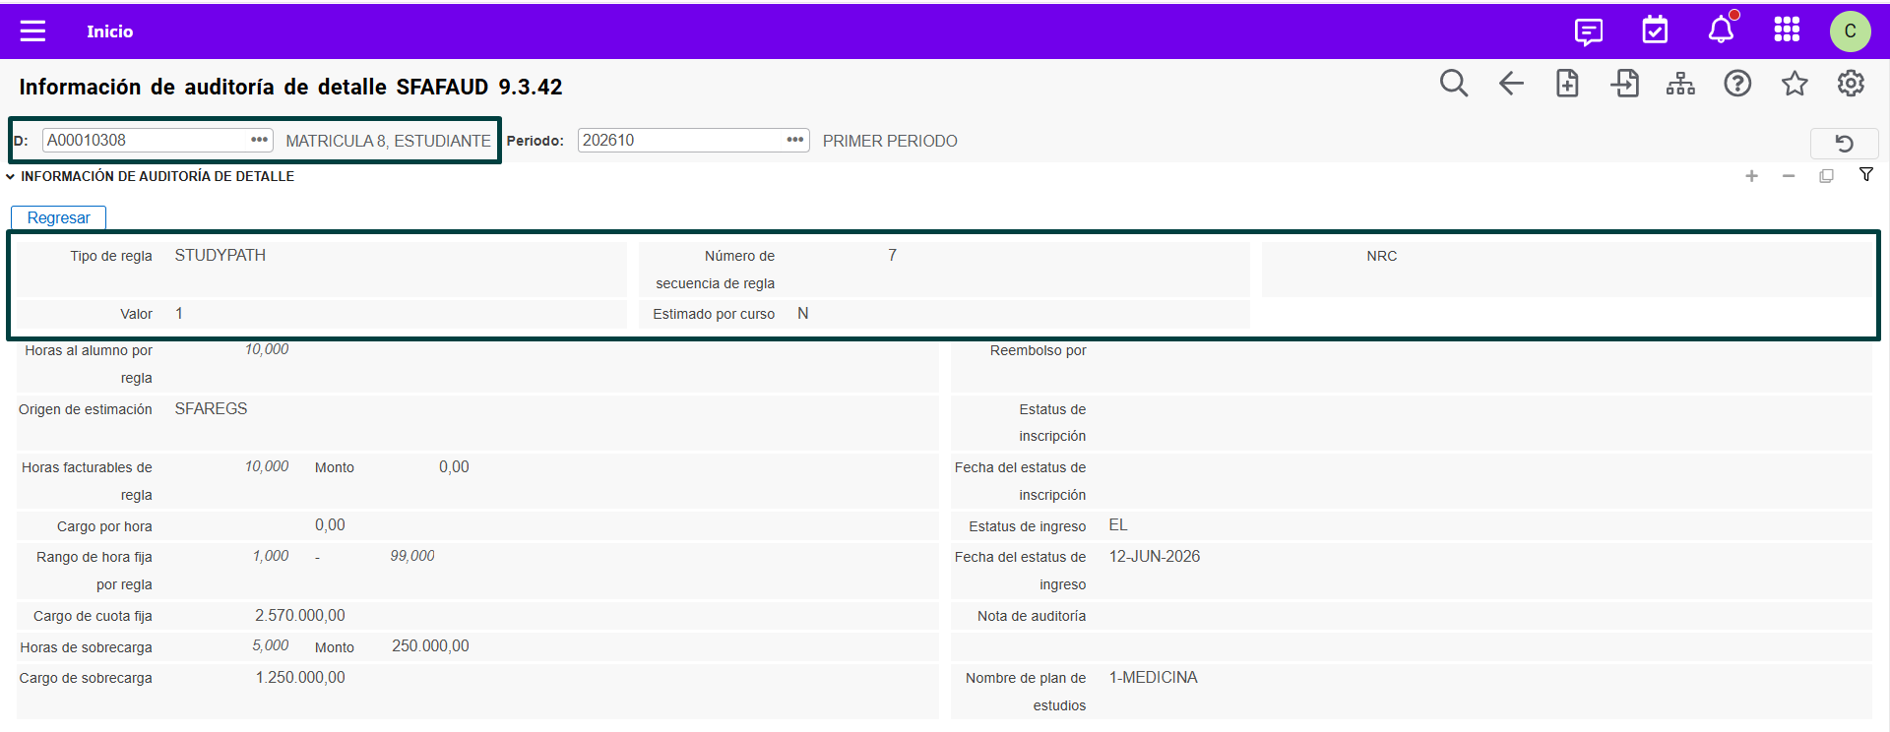
Resultado : SFAFAUD - Historial de auditoría de estimación de cuota de inscripción
5. Se visualiza el historial de auditoria de estimación de cuota de inscripción a detalle.

Slide 57
Definir la estimación de cuotas de inscripción por Lotes
Gestionar la matrícula

Slide 58
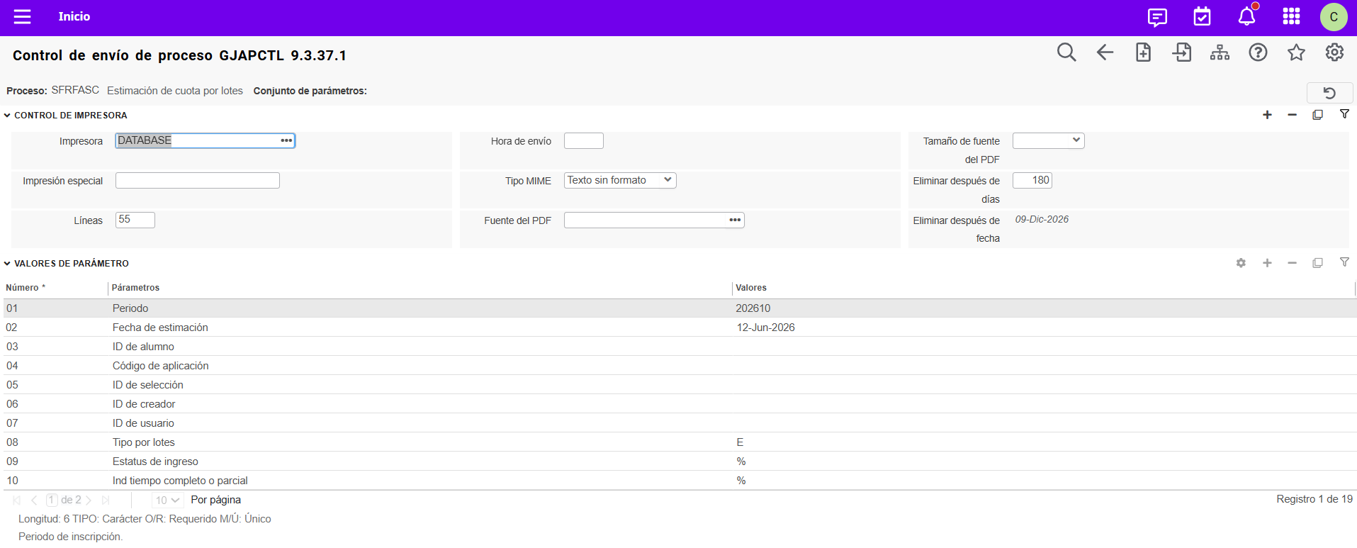
Proceso: SFRFASC – Estimación de cuota por lotes
SFRFASC – Estimación de cuota por lotes este proceso permite, a partir de una selección de población, aplicar de forma masiva las reglas de cobro directamente en TSAAREV, impactando la cuenta corriente del estudiante.

Slide 59
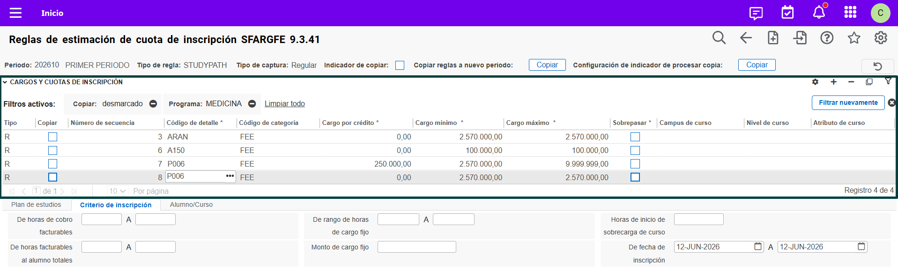
Escenario Previo: SFARGFE - Reglas de estimación de cuota de inscripción
Previamente en SFARGFE se deben registrar las reglas que se utilizará para determinar la estimación de cuotas de inscripción. Esta configuración es indispensable, ya que define los criterios bajo los cuales se realizará el cálculo o asignación de cuotas de inscripción.

Slide 60
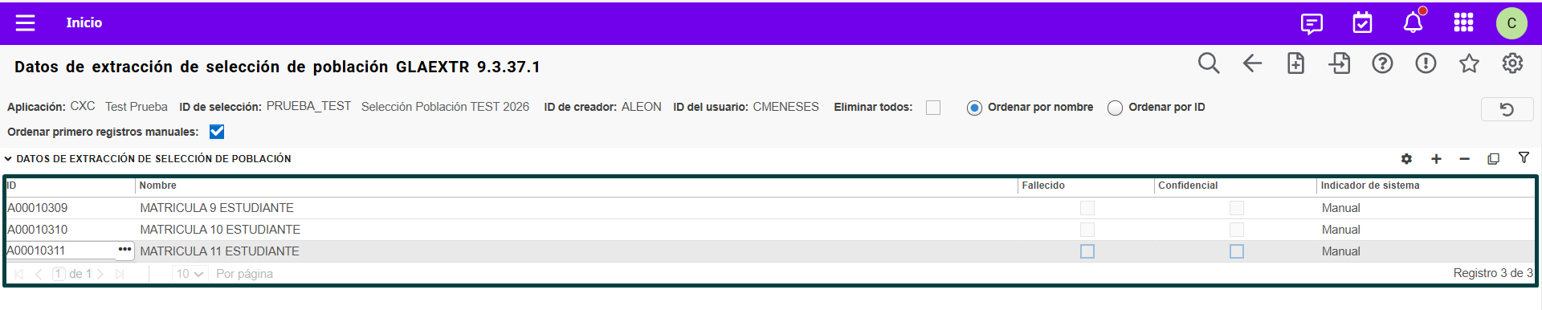
Escenario Previo: GLAEXTR -Datos de extracción de selección de población
Como parte de los escenarios previos al proceso SFRFASC - Estimación de cuota por lotes, es necesario realizar la selección de población en GLAEXTR.
Se cargan los ID´s de los estudiantes, esta selección permite identificar de manera precisa a la población que será considerada en la estimación, asegurando que únicamente se incluyan los estudiantes que cumplen con la condición requerida para continuar con el proceso.

Slide 61
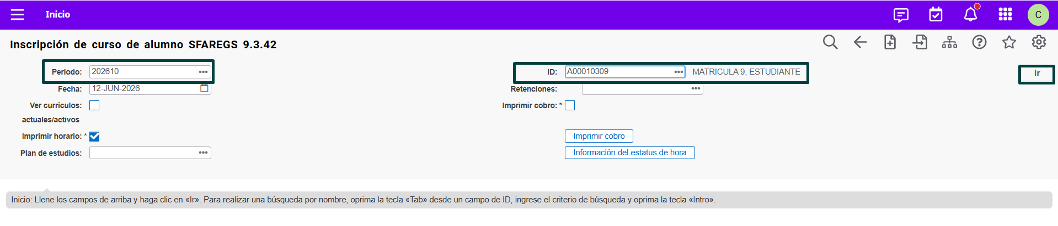
Escenario Previo: SFAREGS - Inscripción de curso de alumno
1. Se ingresa Periodo correspondiente.
3. Dar clic en IR
2. Se ingresa ID a validar.

Slide 62
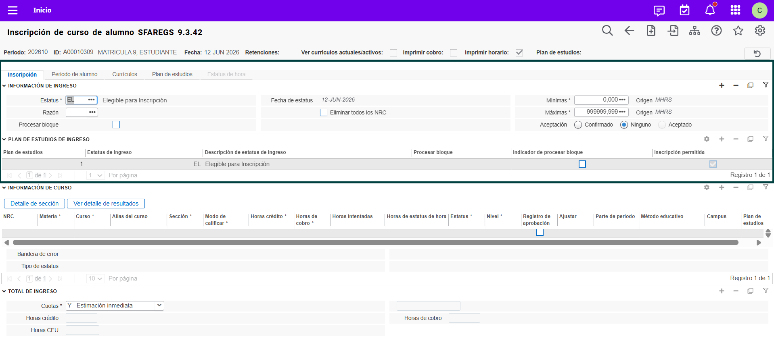
Escenario Previo: SFAREGS - Inscripción de curso de alumno
Previamente en SFAREGS se deben registrar el Estatus de ingreso (EL – elegible para inscripción) y también debe estar registrado en Estatus de ingreso de Plan de Estudios. Esta configuración es indispensable para que el proceso SFRFASC - Estimación de cuota por lotes, se ejecute de manera correcta.

Slide 63
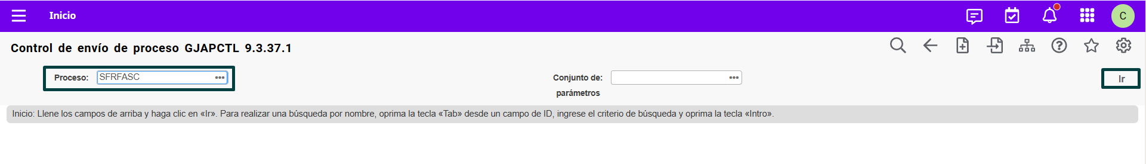
Proceso: SFRFASC - Estimación de cuota por lotes
1. Se debe indicar el proceso SFRFASC.
2. Dar click en la opción IR

Slide 64
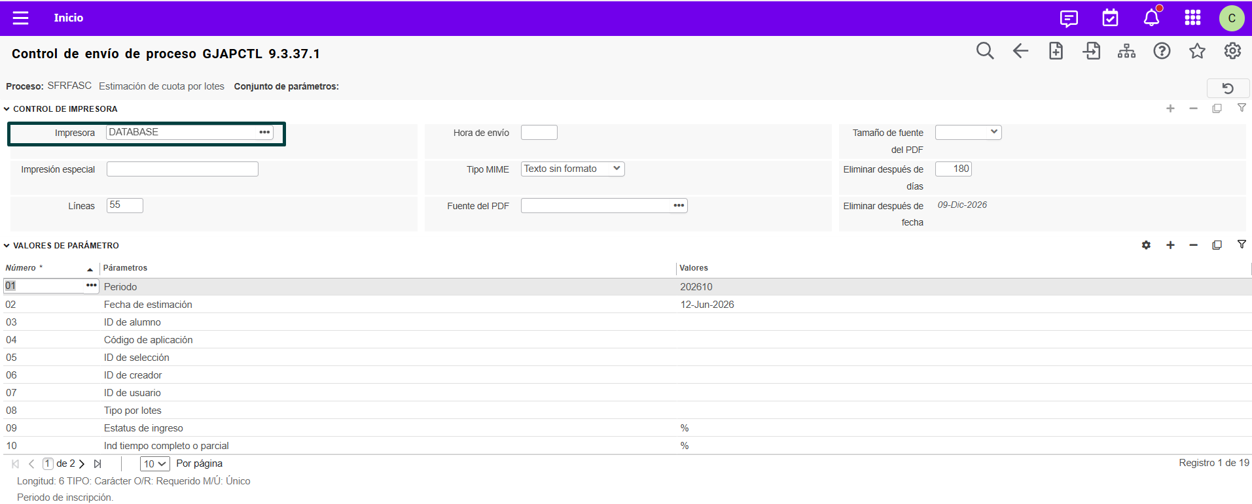
Proceso: SFRFASC - Estimación de cuota por lotes
3. Se asigna DATABASE en Impresora del Sistema.

Slide 65
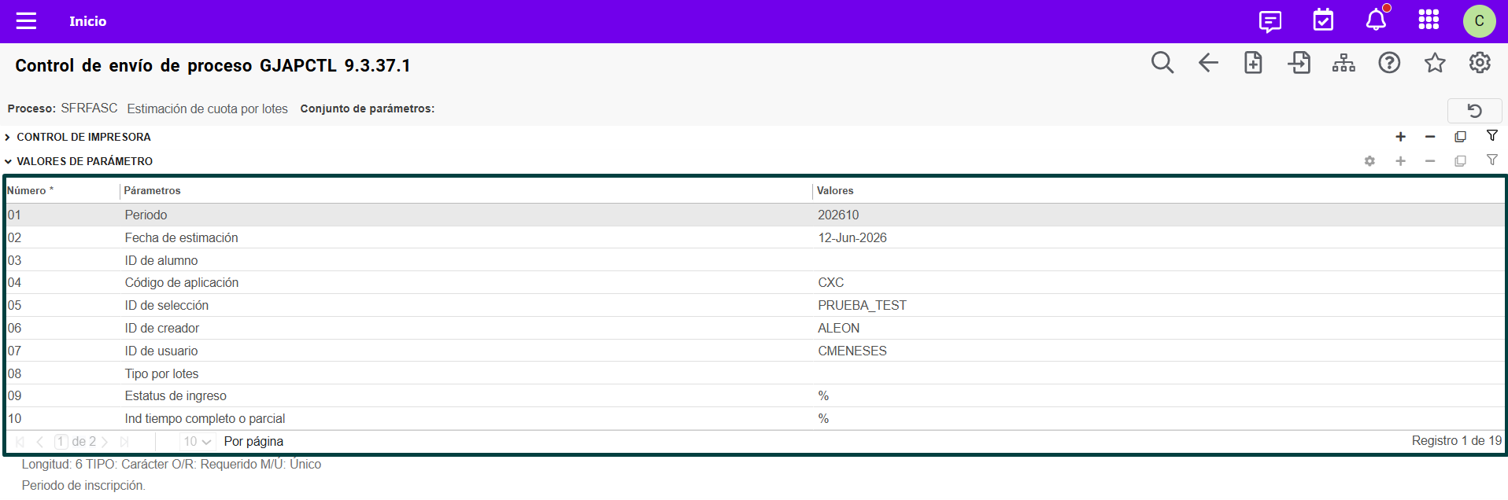
Proceso: SFRFASC - Estimación de cuota por lotes
4. Se deben diligenciar los campos correspondientes a la selección de población.
NOTA: Tomar los datos de la imagen como guia para ejecutar el proceso correctamente.

Slide 66
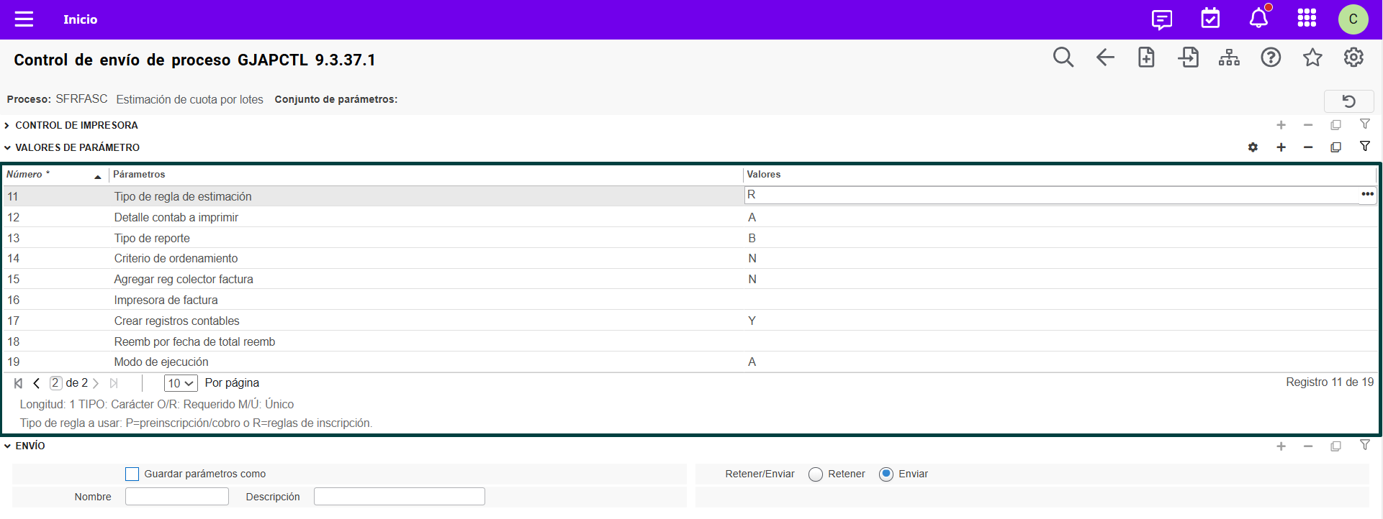
Proceso: SFRFASC - Estimación de cuota por lotes
5. Indicar datos del Segundo Bloque.
NOTA: Tomar los datos de la imagen como guia para ejecutar el proceso correctamente.

Slide 67
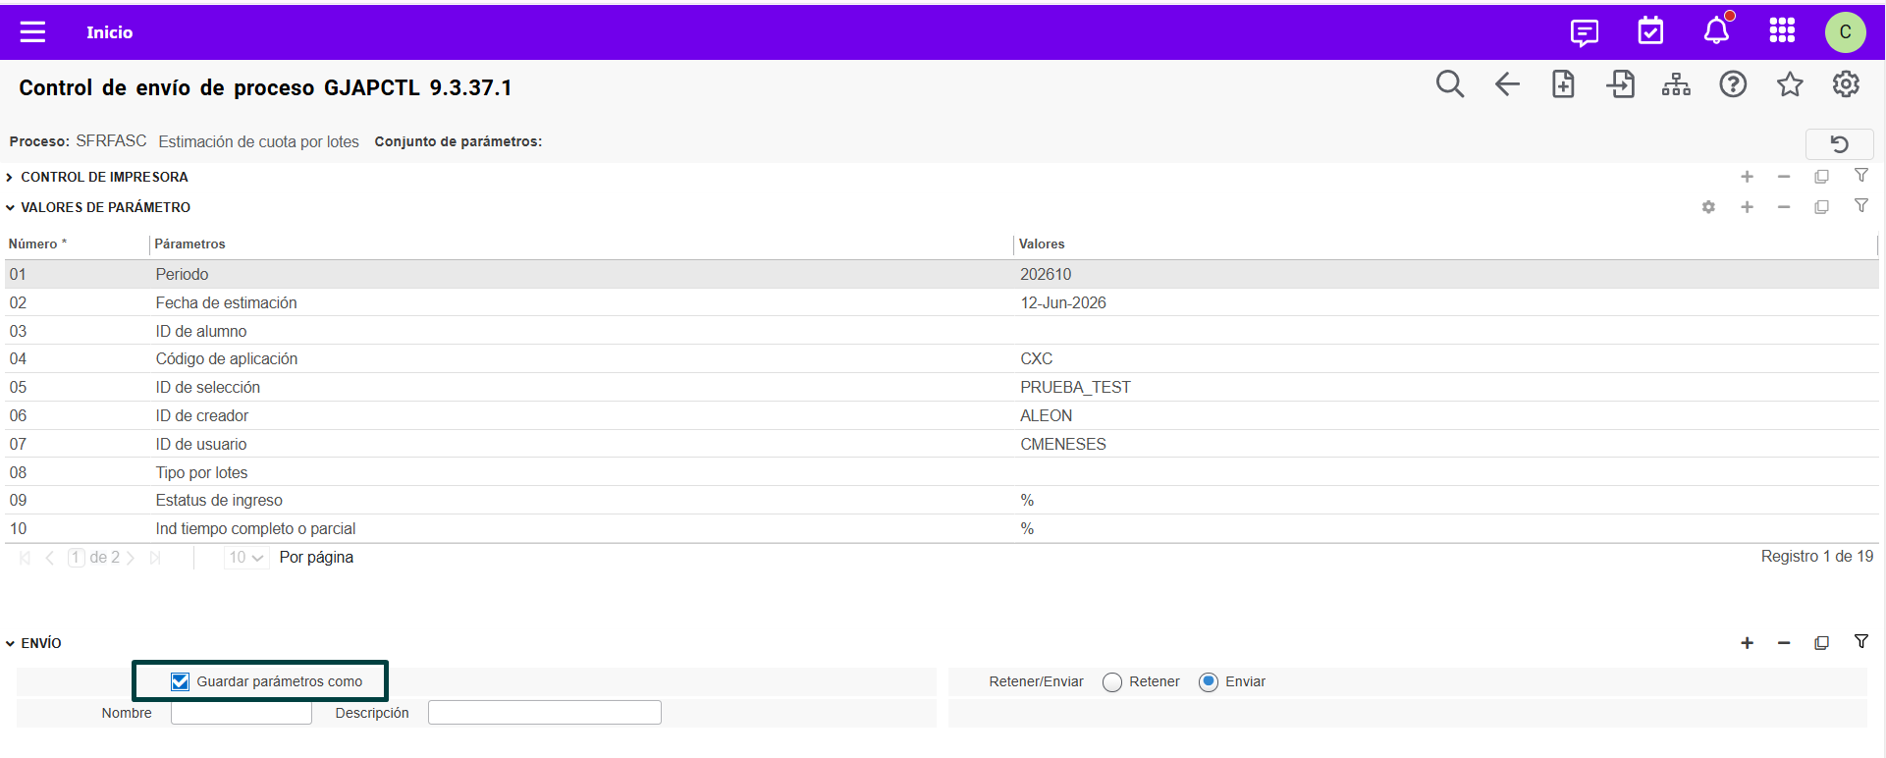
Proceso: SFRFASC - Estimación de cuota por lotes
Definidos los parámetros a ejecutar, se selecciona en la opción “envío” Guardar Parámetros Como, y se da check en Guardar para generar el proceso.

Slide 68
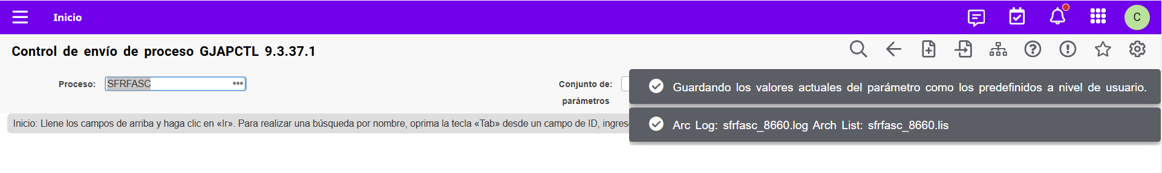
Proceso: SFRFASC - Estimación de cuota por lotes
8. Tras la aplicación del proceso SFRFASC, se generan las salidas .LOG y .LIS para validación del resultado de la ejecución del proceso

Slide 69
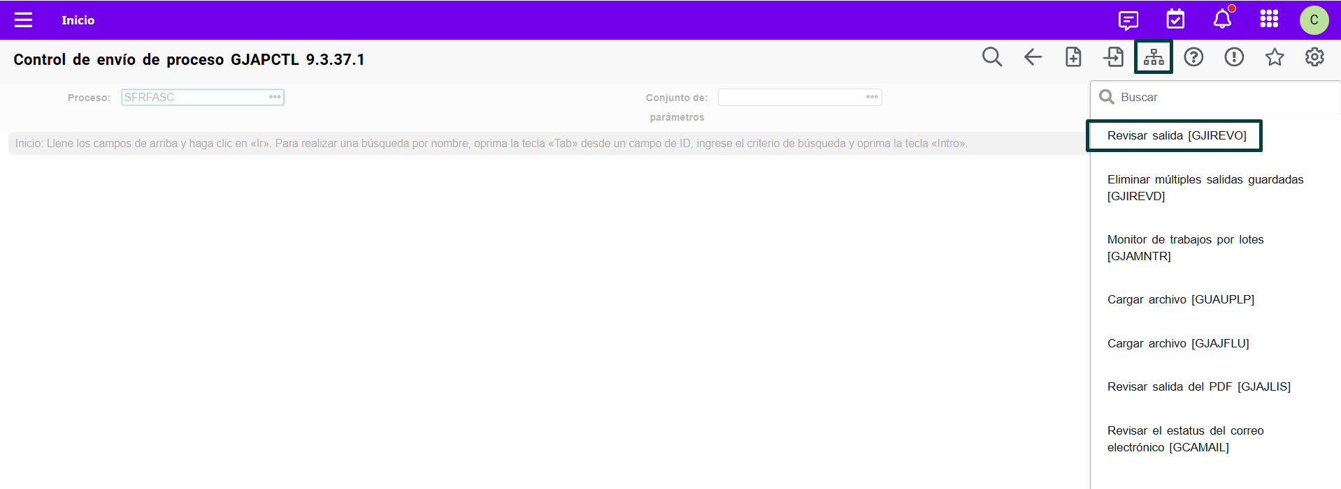
Proceso: SFRFASC - Estimación de cuota por lotes
Para revisar las salidas .LOG y .LIS se debe ingresar a la sección superior del menú, opción "Relacionado" y posteriormente la opción "Revisar Salida [GJIREVO]"

Slide 70



Proceso: SFRFASC - Estimación de cuota por lotes
En la nueva ventana, tras asegurarse que el campo “Número" coincida con el número del proceso ejecutado, desde el campo “Nombre de archivo" se ha de seleccionar aquel archivo que se desee visualizar, los cuales se diferencia por las extensiones .lis o .log.

Slide 71


Proceso: SFRFASC - Estimación de cuota por lotes
Si el archivo corresponde al .LIS, se han de corroborar la cantidad de registros aplicados como evidencia de su correcta operación.

Slide 72


Proceso: SFRFASC - Estimación de cuota por lotes
Si el archivo corresponde al .LOG, se han corroborar que el proceso no haya terminado con errores.

Slide 73

Resultado : TSAAREV - Revisión del detalle de la cuenta - Alumnos
Se evidencia en TSAAREV el registro correcto de los concepto de estimación de cuota por Lotes.

Slide 74

Resultado : SFAFAUD - Historial de auditoría de estimación de cuota de inscripción
En SFAFAUD puede revisar cómo se calcularon y aplicaron los cobros a un estudiante en un período académico.
1. Se ingresa ID a validar.
2. Dar clic en IR

Slide 75

Resultado : SFAFAUD - Historial de auditoría de estimación de cuota de inscripción
3. Se visualiza el historial de auditoria de estimación de cuota de inscripción.
4. Indicar Bloque Siguiente.

Slide 76

Resultado : SFAFAUD - Historial de auditoría de estimación de cuota de inscripción
5. Se visualiza el historial de auditoria de estimación de cuota de inscripción por lotes a detalle.

Slide 77
Gestión para la estimación de reembolso de cuotas de inscripción.
Gestionar la matrícula

Slide 78

Proceso: SFPESTU – Actualizar Registro de Inscripción
SFPESTU – Actualizar Registro de Inscripción permite actualizar de forma masiva el Registro de Inscripción de los estudiantes, modificando principalmente su estatus de inscripción. Como resultado de este cambio, se recalcula o ajusta la estimación de cuotas reflejada en la cuenta corriente del estudiante, asegurando que los cargos correspondan al nuevo estatus registrado.

Slide 79
Escenario Previo: GLAEXTR -Datos de extracción de selección de población
Como parte de los escenarios previos al proceso SFPESTU – Actualizar Registro de Inscripción, es necesario realizar la selección de población en GLAEXTR.
Se cargan los ID´s de los estudiantes, esta selección permite identificar de manera precisa a la población que será considerada en el ajuste de reembolsos de la estimación, asegurando que únicamente se modifiquen los registros de los estudiantes que cumplen con la condición requerida para continuar con el proceso.

Slide 80

Proceso: SFPESTU – Actualizar Registro de Inscripción
1. Se debe indicar el proceso SFPESTU.
2. Dar click en la opción IR

Slide 81

Proceso: SFPESTU – Actualizar Registro de Inscripción
3. Se asigna DATABASE en Impresora del Sistema.

Slide 82

Proceso: SFPESTU – Actualizar Registro de Inscripción
4. Se deben diligenciar los campos correspondientes a la selección de población.
NOTA: Tomar los datos de la imagen como guia para ejecutar el proceso correctamente.

Slide 83

Proceso: SFPESTU – Actualizar Registro de Inscripción
Definidos los parámetros a ejecutar, se selecciona en la opción “envío” Guardar Parámetros Como, y se da check en Guardar para generar el proceso.

Slide 84

Proceso: SFPESTU – Actualizar Registro de Inscripción
7. Tras la aplicación del proceso SFPESTU, se generan las salidas .LOG y .LIS para validación del resultado de la ejecución del proceso

Slide 85

Proceso: SFPESTU – Actualizar Registro de Inscripción
Para revisar las salidas .LOG y .LIS se debe ingresar a la sección superior del menú, opción "Relacionado" y posteriormente la opción "Revisar Salida [GJIREVO]"

Slide 86

Proceso: SFPESTU – Actualizar Registro de Inscripción
En la nueva ventana, tras asegurarse que el campo “Número" coincida con el número del proceso ejecutado, desde el campo “Nombre de archivo" se ha de seleccionar aquel archivo que se desee visualizar, los cuales se diferencia por las extensiones .lis o .log.

Slide 87

Proceso: SFPESTU – Actualizar Registro de Inscripción
Si el archivo corresponde al .LIS, se han de corroborar la cantidad de registros aplicados como evidencia de su correcta operación.

Slide 88

Proceso: SFPESTU – Actualizar Registro de Inscripción
Si el archivo corresponde al .LOG, se han corroborar que el proceso no haya terminado con errores.

Slide 89

Resultado: SFAREGS - Inscripción de curso de alumno
1. Se ingresa Periodo correspondiente.
3. Dar clic en IR
2. Se ingresa ID a validar.

Slide 90

Resultado: SFAREGS - Inscripción de curso de alumno
Se visualiza en SFAREGS el Estatus de ingreso (RE – Retiro) y también evidencia el cambio en Estatus de ingreso de Plan de Estudios (RE – Retiro). Esta configuración es registrada de forma masiva como resultado del proceso SFPESTU – Actualizar Registro de Inscripción, de debe dar clic en GUARDAR o F10 para ajuste de la estimación de cuota.

Slide 91

Operación: SFAREGS - Inscripción de curso de alumno
6. Se evidencia la estimación de cuota procesada.

Slide 92

Resultado: TSAAREV - Revisión del detalle de la cuenta - Alumnos
Se evidencia en TSAAREV el registro en negativo de la estimación de regla de cobro.

Slide 93
RESUMEN
Gestionar la Matrícula:
Se configuran los estatus de inscripción para calcular los cobros de matrícula, arancel o pensión.
Se definen los estatus de ingreso y cursos que determinan cobros y reembolsos.
Se establecen fechas y porcentajes de reembolso para cada estatus de inscripción.
Se validan los valores a cobrar según periodo, programa, plan de estudios y cursos inscritos.
Se ejecutan masivamente los cambios de los estatus de inscripción, considerando modificaciones como retiros o bajas y recalculando los cobros.

Slide 94
Faver Herrera Mejia
faver.herreramejia@ellucian.com

